Slide 1
Tří témata pro dnešní den
Opakování: Služby knihoven a autorský zákon č. 121/2000
Zpřístupnění děl nedostupných na trhu - nová služba knihoven v digitálním prostředí
Knihovny a ©DSM – nová směrnice EU 2019/790 o autorském právu na jednotném digitálním trhu

Slide 2
Služby knihoven a autorský zákon č. 121/2000
2. 10. 2019
Severočeská vědecká knihovna Ústi nad Labem
Vít Richter
Národní knihovna ČR
Notes:
Prezentace není výkladem autorskoprávním, proto se vědomě v běžných souvislostech upouští od používání terminologie autorského práva. Výklad ovšem samozřejmě respektuje autorskoprávní význam jeho obsahu.
V prezentaci se také převážně neodkazuje na konkrétní ustanovení AZ – to je k dispozici v tabulce na závěr příspěvku autorů ve sborníku z konference.

Slide 3
Hlavní témata
Vliv ICT na vztah knihoven a autorského zákona
Půjčování – absenční, prezenční
Přehrávání ze záznamu
Kopírování – pro knihovnu + pro uživatele
  Digitální kopie
  Digitalizace knihovních fondů
Vystavení na internetu
Půjčování E-knih
Služby pro osoby se zdravotním postižením
Jiná užití autorských děl v knihovnách – veřejné čtení, výstavy, citace, propagace
Veřejné provozování autorských děl
Zaměstnanecké dílo
Notes:
Hlavní body, co se bude vykládat.

Slide 4
Hlavním předmětem činnosti knihoven jsou autorská díla
Proč se zabývat autorským zákonem?

Slide 5
Autorský zákon: hledání nové rovnováhy
Práva uživatelů
Práva autorů a vydavatelů
Právo na přístup k informacím a ke vzdělávání

Slide 6
Nové technologie narušují dosaženou rovnováhu
První pol. 20. století – knihovny pouze půjčují
Analogové kopie
Digitální kopie
Internet
Mobilní komunikace
Zpřísňování autorských zákonů - pirátství
Omezování výjimek – důsledek pirátsví
ROZPOR: nové technologie umožňují pohotové a kvalitní služby, ale ochrana autorských práv omezuje jejich legální využití pro oblast vzdělávání a knihovny.

Slide 7
Na co knihovny narážejí?
Výlučné právo autora rozhodnout o užití díla
Povinnost platit autorovi odměnu za užití díla

Výjimky pro knihovny, archivy, školy, vědecké instituce:
  Omezení výlučného práva autora
  Osvobození od povinnosti platit odměnu

Slide 8
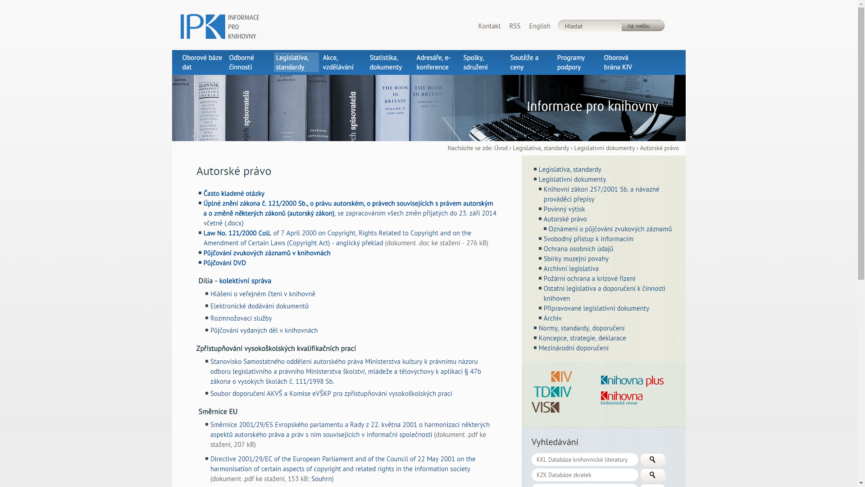

Autorský zákon č. 121/2000 – dostupnost textu
http://ipk.nkp.cz/
Notes:
Úřední úplné znění AZ po novele má podle zmocnění uvedeného v novele vyhlásit předseda vlády (povolební průtahy – dosud nerealizováno)

Slide 9
Nejdůležitější § AZ z hlediska knihoven
§ 25 - Právo na odměnu v souvislosti s rozmnožováním díla pro osobní potřebu a vlastní vnitřní potřebu
§ 30a Rozmnožování na papír nebo na podobný podklad
§ 31 Citace
§ 37 Knihovní licence
§ 38 Licence pro zdravotně postižené
§ 97e +f Rozšířená kolektivní správa + Seznam DNT
Příloha - Sazebník odměn při opětném prodeji originálu díla uměleckého, v souvislosti s rozmnožováním díla pro osobní potřebu a v souvislosti s půjčováním děl

Slide 10
Legislativní dokumenty
Autorský zákon č. 121/2000
Bernská úmluva o ochraně literárních a uměleckých děl - 1886, revize 1971
Smlouva WIPO o výkonech výkonných umělců a o zvukových záznamech 1996
Smlouva WIPO o právu autorském 1996
Směrnice EU
  Směrnice 91/250/EHS o právní ochraně počítačových programů
  Směrnice 92/100/EHS o právu na pronájem a na půjčování
  Směrnice 93/98/EHS o harmonizaci ochranné doby práva autorského a některých práv souvisejících s právem autorským
  Směrnice 96/9/ES o právní ochraně databází
  Směrnice 29/2001 o harmonizaci některých aspektů práva autorského a práv souvisejících v informační společnosti
  Směrnice 2012/28 o některých povolených způsobech užití osiřelých děl
  Směrnice 2019/790 o autorském právu na jednotném digitálním trhu
Knihovní lobby: IFLA, EBLIDA, SKIP

Slide 11
Osobnostní práva
Rozhodnutí o zveřejnění
Rozhodnutí o dalším užití
Právo na nedotknutelnost
Majetková práva
Právo na rozmnožování § 13
Právo na rozšiřování § 14
Právo na pronájem § 15
Právo na půjčování § 16
Právo na vystavování § 17
Právo na sdělování veřejnosti § 18
Právo dílo užít

Slide 12
Doba trvání majetkových práv
Autor | 70 let od smrti
Anonymní díla | 70 let od zveřejnění
Vydavatel | 50 let od vydání
Výkonný umělec | 70 let od zveřejnění výkonu
Výrobce zvukového a zvukově obrazového záznamu | 50 let od pořízení záznamu
Právo rozhlasového a televizního vysilatele | 50 let po prvním vysílání
Právo pořizovatele databáze | 15 let od poslední aktualizace
První zveřejnění volného nezveřejněného díla | 25 let

Slide 13
Půjčování: absenční - prezenční

Slide 14
Absenční půjčování
Absenčním půjčování – licence pro knihovny
  výjimka: placení odměn autorům
Půjčování vydaných textových dokumentů a dokumentů se statickým obrazem, bez ohledu na jejich formu
  tištěné knihy a časopisy
  digitální záznam na "hmatatelném" nosiči
  Možno půjčovat text, text-obraz, text-zvuk + počítačový program, zvuk+statické obrázky+počítačový program
Půjčování příloh na CD – možno půjčovat, ne software a databáze
Půjčování zvukových a audiovizuálních záznamů – vázáno na smlouvu s nositeli práv
  zvukové dokumenty – smlouva z 2. 1. 2004
  audiovizuální dokumenty – není partner, řada omezení: Bontonfilm
Nelze půjčovat databáze a počítačové programy, počítačové hry
  Pouze v souladu se zakoupenou licencí
Půjčování v rámci MVS – není užitím dle AZ - důvodová zpráva
Notes:
Změnou je tedy také zakotvení možnosti uzavřít rozšířenou hromadnou licenci
Nejenže na AV-dokumenty se ustanovení o ROZŠÍŘENÉ hromadné licenci nevztahuje, ale navíc může držitel práv vůbec půjčování filmu zakázat.

Slide 15
Odměny držitelům práv: Absenční půjčování
Pouze autorům (text + výtvarná složka)
  Novela AZ – odměna vydavatelům???
  0,50 Kč za výpůjčku, cca 23 miliónů Kč na rok
  Platí se pouze za absenční výpůjčky
  Odměnu platí stát prostřednictvím Národní knihovny Osvobození od poplatku – školní, vysokoškolská knihovny + NK, NTK…
Celkové údaje o výpůjčkách – NIPOS a NK
  Povinnost knihovny vykazovat statistiku
Odměny vyplácí kolektivní správce Dilia (a OOA-S)
  Údaje pro rozúčtování – vzorek z knihoven, jež evidují výpůjčky v automatizovaném systému
Notes:
Bod 5 osnovy
Uvádí se zde jen odměny za půjčování v rámci zákonné licence
"Reálně" – nikoli nominálně, formálně i za půjčování časopisů, půjčování ve specializovaných knihovnách...
2. Praktická realizace ještě velmi složitá (zejména rozúčtování – např. údaje o ilustrátorech...).
OOA-S - Ochranná organizace autorská - sdružení autorů děl výtvarného umění, architektury a obrazové složky audiovizuálních děl. Zákon stanovuje, že autorům děl literárních, včetně děl vědeckých a děl kartografických přísluší 75 % takto vybraných odměn a autorům děl výtvarných 25 %.

Slide 16
Prezenční půjčování: půjčování na místě samém
Prezenčně lze půjčovat všechny vydané dokumenty ("hmatatelné nosiče")
  Neplatí se odměna
Prezenční půjčování diplomových, rigorózních, disertačních, habilitačních a bakalářských prací
  pro účely výzkumu a soukromého studia
  pokud to autor nezakázal
  kopírování – omezeně (viz kopie dále)
Prezenční půjčování mikrofilmů a jiných mikromédií
  pro účely výzkumu a soukromého studia
Povinnost knihovny: zamezit možnosti zhotovit kopii zvukového nebo AV dokumentu
Prezenčně nelze půjčovat:
  Počítačové programy, databáze, počítačové hry
  Pouze v souladu se zakoupenou licencí
Notes:
2."počítačové programy" – také (aspoň složitější) interaktivní programy, zejména hry, výukové materiály
3. Zamezit MOŽNOSTI zhotovit kopii – např. nepůjčit kazetu někomu, kdo přijde do knihovny s double-deckerem (?) Totéž vhodné i u digitálních knih – tiskový výstup ovšem bez problémů.
5. reálně prezenční půjčování i reformátů na mikrofilmu (a jiném hmotném nosiči), i když se tak v zákoně neoznačuje. POZOR! Mikrodokumenty, jež nebyly ve smyslu AZ vydány – nebo nejde o volné předměty práv, nelze půjčovat absenčně!

Slide 17
Přehrávání ze záznamu
Přehrávání zveřejněného (vydaného) zvukového nebo audiovizuálního záznamu ve studiovém uspořádání – uživatel nedostane hmotný nosič do rukou (CD, DVD, vinylové, šelakové desky, magnetofonové pásky a kazety, VHS-kazety a jiné AV nosiče)
  pro jednotlivce
  pro účely výzkumu a soukromého studia
  !Neplatí pro veřejné provozování autorských děl při kolektivních akcích! – nutno uzavřít licenční smlouvu
Notes:
"Zveřejněné" ve smyslu AZ – v této souvislosti tedy, pokud došlo k oprávněnému převodu vlastnictví k nosiči na knihovnu

Slide 18
Zhotovení tiskové rozmnoženiny
(papírové kopie)

Slide 19
Zhotovení tiskové kopie (papírová) pro uživatele v knihovně
Obecně:
rozsah není omezen (ale - "fair use")
  Kopírování celých knih
u disertací apod. doporučujeme omezit na část díla
vyloučeno kopírování notového materiálu + i pro osobní potřebu - § 30a
NEPLATÍ PRO VOLNÁ DÍLA
Kopírování na objednávku a za úplatu + samoobslužné kopírky za úplatu
  pro vlastní potřebu fyzické osoby i právnické osoby
    reprografický výstup (kopírky, tiskárny, fotografie, kinofilm...)
  Povinnost platit odměnu
Notes:
Disertace tedy – striktně vzato – nikoli samoobslužně na pronajatém zařízení, na objednávku jako tiskový výstup z reformátu, pouze pro osobu, jež je přítomna v knihovně, škole atd.
Pronajímání skenerů pro digitální výstup – ne (ale komplet skener+tiskárna, s "tvrdým" omezením na reprografický výstup, ano).
Rozsah kopírovaní není omezen – na rozdíl od řady zemí (Velká Británie, Itálie, Polsko).

Slide 20
Odměny držitelům práv: Reprografické kopie
Odměna autor + nakladatelé – zastupuje Dilia
Kopie za úplatu zhotovené na rozmnožovacích zařízeních (kopírky, tiskárny)
Sazba (bez ohledu na formát) + 20% DPH
  černobílé kopie – Kč 0,20
  barevné kopie – Kč 0,40
Započítává se 70 % zhotovených kopií
    v mnoha případech příliš tvrdé, obecní úřad 20%
Notes:
ad 2. – e-DoDo – bude poskytováno v rámci smluvní licence, tedy případně zvlášť evidovat
ad 3. – zahrnutí tiskáren je v principu oprávněné, ne však způsob, jak stanovuje konečné znění (včetně kopírek)

Slide 21
Kopie poškozených a ztracených děl
Kopie vydaného autorského díla, jenž bylo poškozeno či ztraceno, je možno zhotovit:
  jde-li o malou část tištěného dokumentu, dílo (vydání) může být i na trhu
  jde-li o jiné předměty (záznamy analogové, digitální), celý tištěný dokument nebo jeho větší část, dílo již nesmí být na trhu
    "rozumně vynaložené úsilí" – objednat u odborného knihkupce, v nakladatelství (a antikvariátu)
  kopie se může následně půjčovat

Slide 22
Zhotovení a zpřístupnění digitální kopie

Slide 23
Zhotovení digitální kopie autorsky chráněného díla
Uživatel
Pro osobní potřebu
Knihovna
Pro archivní účely
Kopie díla z vlastního fondu
Kopie pro EDD – elektronické dodávání dokumentů

Slide 24
Zhotovení digitální kopie pro uživatele
Bez omezení je možno zhotovovat digitální kopie volných děl (i za úplatu)
Knihovny ani jiné instituce nemají licenci na zhotovení digitální kopie autorsky chráněných děl
Kopírování uživatelem, např. digitální fotoaparátem
  pro vlastní potřebu fyzické i právnické osoby
  zpravidla textové dokumenty
  knihovna může zakázat - majetková práva
Používání skeneru v knihovně?
  Bez pomoci knihovníka a bezplatně
Co se nesmí: u zvukového a AV záznamu je knihovna povinna zamezit možnosti zhotovit kopii (bez rozdílu, zda jde z hlediska knihovny o prezenční, či absenční výpůjčku)

Slide 25
Kopie pro archivní a konzervační účely
Kopie zveřejněného autorského díla kromě počítačového programu a databáze je možno zhotovit:
  pro archivní a konzervační účely
    bez omezení formy a počtu kopií
    možno měnit formát
    nelze zhotovit na konkrétní požadavek uživatele
  Způsob užití (zpřístupnění)
    pouze za účelem náhrady v budoucnu možná poškozeného nebo ztraceného předmětu? (MK ČR)
    Prezenční zpřístupnění??
    uplatňujeme výklad, že alespoň zpřístupňování kopií zdrojů oprávněně nekomerčně šířených na Internetu v lokální počítačové síti (viz dříve) je fair use
Notes:
Bod 3 osnovy

Slide 26
Kopie z KF pro potřebu knihovny
Kopie (digitální+mikrofilm) zveřejněného autorského díla kromě počítačového programu a databáze, a to ve formě zpřístupňované na technickém zařízení (počítač, čtečka, přehrávač)
  Dokument musí být součástí fondu!!
    vyloučeny jsou dokumenty získané na základě licence či které jsou v prodeji
  Způsob zpřístupňování
    pouze v prostorách knihovny (školy) atd. (včetně lokální počítačové sítě)
    jednotlivcům pro účely výzkumu nebo soukromého studia
    povinnost zamezit zhotovení digitální kopie uživatelem
    lze zhotovit tiskový výstup na objednávku (= u mikroforem i v rámci poskytovaných samoobslužných reprografických služeb za úplatu – "reader-printer")

Slide 27

Zabezpečení počítače na místě samém
Nelze používat operace se schránkou v aplikaci zobrazující chráněná data (např. CTRL+C) .
Nelze používat USB výměnná média (flashdisk, paměťové karty, CD atp.).
Nelze instalovat aplikace z výměnných médií nebo stažené z internetu.
Nelze spouštět aplikace nevyžadující instalaci.
Je zablokován přístup na příkazovou řádku.
Návod na úpravu počítače: http://goo.gl/3Xdqr

Slide 28
Meziknihovní reprografické služby a EDD
MRS (na papíře, mikrofilmu atd.) žádný rozdíl oproti přítomnosti čtenáře v knihovně
Přímé dodávání kopií (DoDo), jde-li o dodávku poštou nebo faxem
EDD - Elektronické dodávání dokumentů – zásadní odlišnost
  z hlediska AZ zcela jiné užití – „on demand“
  od 1.2.2009 – uzavřena licenční smlouva s Dilia a službu EDD – platí pro knihovny dle KZ
  hlavní poskytovatelé - Virtuální polytechnická knihovna, Národní knihovna, Národní pedagogická knihovna, SVK Hradec Králové
  služba se poskytuje výhradně pro fyzické osoby
  vyňata díla, pokud jsou dodávána on-line na základě licence (vydavatelem...) nebo pokud to vydavatel apod. zakázal
Sazby odměn za EDD
  5,- Kč za jednu stranu
  Nad 5 stran paušální sazba 100,- Kč
Notes:
MRS – meziknihovní reprografické služby
disertace – "nikoli přímé dodání kopie" – není naplněna podmínka přítomnosti uživatele v knihovně
DRM – Digital Rights Management – správa digitálních práv – použití Secure Electronic Delivery nebo Ariel (?)

Slide 29
Vystavení díla na internetu

Slide 30
Vystavení v Internetu
Vlastní [zaměstnanecké] dílo, databáze
  pokud na základě dohody o provedení práce, třeba v ní takové užití smluvit
Autorská díla s uzavřenou licencí
Volná autorská díla
  co je to volné dílo?
  Orientačně: díla vydaná před více než 110 lety
    podstatná část novodobého obsahu Digitální knihovny (bez ohledu na případné další vztahy mezi knihovnami) ani nemůže být knihovnami sdílena, pokud nemají ve fondu tentýž dokument
    (totéž se týká případného postoupení kopií mikrofilmových apod. reformátů)
Notes:
1. První bod jen pro úplnost – vlastně není předmětem výkladu
2.1. "Volné dílo" – nejde-li o přepis, ale reprodukci určitého vydání – musí být volné nejen z hlediska "hlavního" díla, ale i případných ilustrací, typografické aj. úpravy, práva nakladatele.
V nadcházejících letech třeba počítat s dalšími projekty na digitalizaci zvukových, příp. audiovizuálních záznamů – lhůty 50 let od pořízení(produkce, resp. zveřejnění/vydání/sdělování.

Slide 31
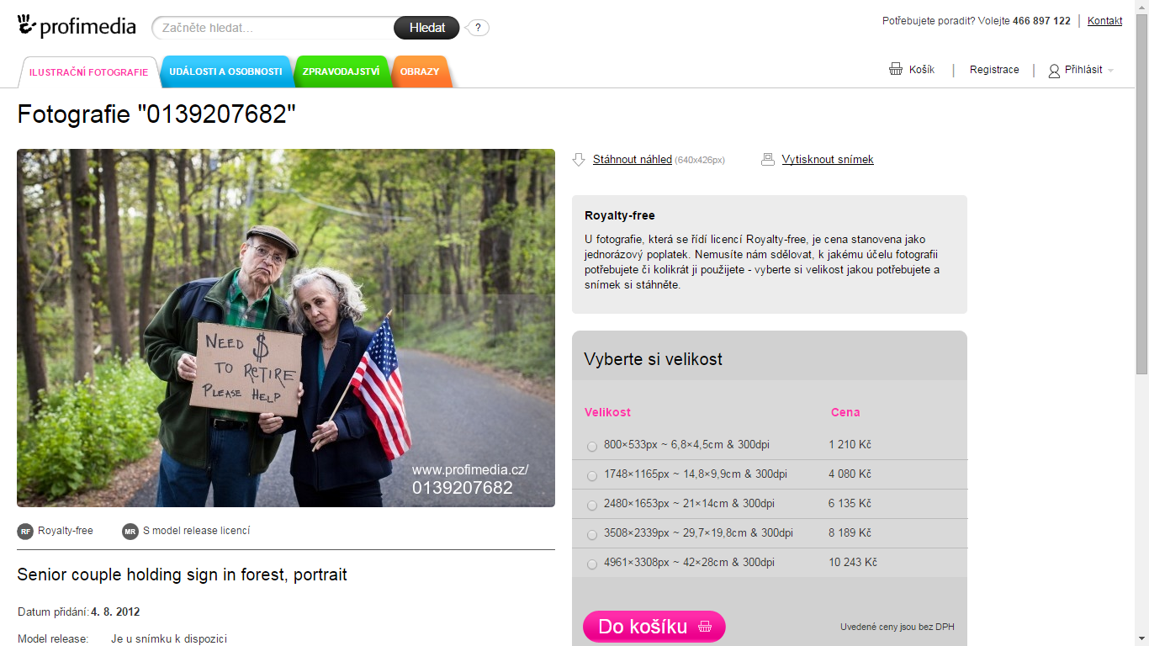
Pozor na použití fotografií stažených z internetu!

Slide 32
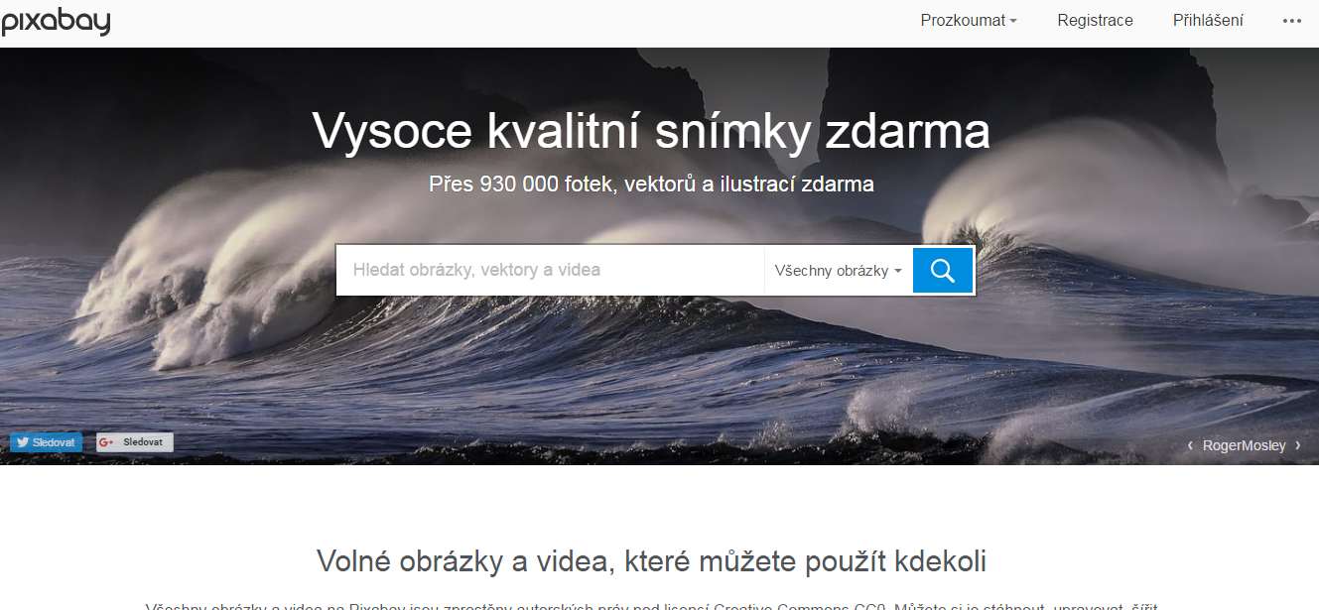
Bezplatné služby: https://pixabay.com/
Odkaz na zdroj, citace

Slide 33
Půjčování E-knih

Slide 34
P-kniha
E-kniha
hmotný nosič – papír, CD, DVD
rozšiřování – distribuce § 14
  vyčerpání práv
půjčování § 16
knihovní licence § 37
vyčerpání práv
autorské dílo slovesné (jako nehmotný statek), které není distribuováno na hmotném nosiči
§ 18 právo na sdělování veřejnosti
  Nedochází k vyčerpání práv
  Vždy souhlas/licence od autora
Je možno s nimi nakládat pouze v souladu s licencí
Pokud není licence udělena, řídí se užití dle zákona - § 30 odst. 1 a odst. 2 AZ
  lze pouze číst, nelze udělat kopii

Slide 35
Jak je možno nakládat s e-knihami
E-knihy jsou šířeny sdělováním veřejnosti
Je možno s nimi nakládat pouze v souladu s licencí
Pokud není licence udělena, řídí se užití dle zákona - § 30 odst. 1 a odst. 2 AZ
  Zhotovení rozmnoženiny pro osobní potřebu fyzické osoby
  Cílem nesmí být obchodní prospěch

Slide 36
E-knihy NELZE
zdědit, půjčit ani darovat, a to dokonce ani v případě, že je zapůjčíte či darujete spolu se čtečkou, pokud se čtečkou nebyly pořízeny;
tisknout, pokud to vydavatel nepovolil;
prodat čtečku s e-knihami, které jste do ní nahráli po jejím nákupu;
zbavit e-knihy DRM, abyste je mohli použít na jiném zařízení, ačkoliv jste za e-knihu zaplatili;
půjčování čteček (software)?

Slide 37
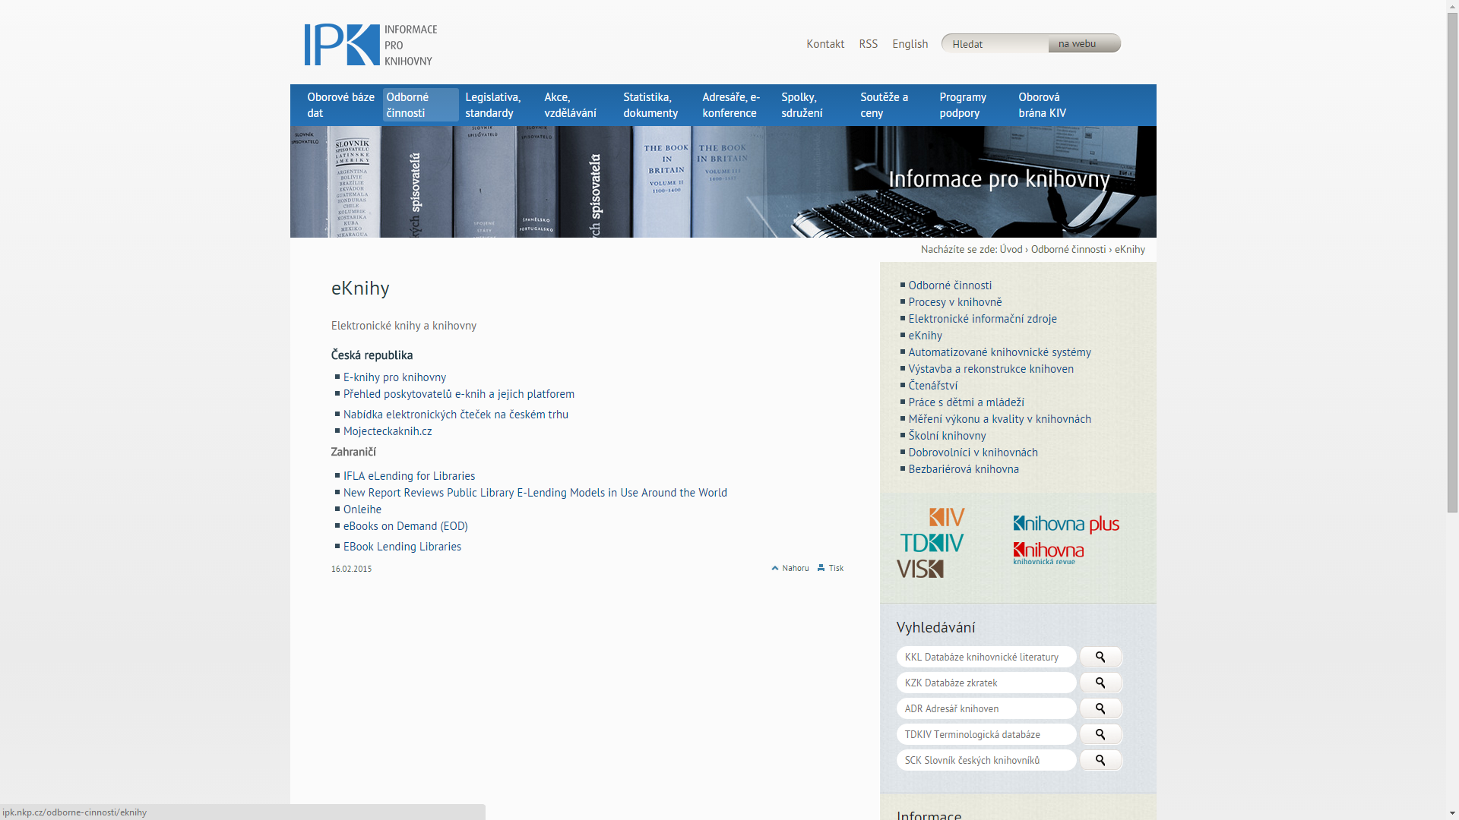
Elektronická konference eknihy@cvut.cz
http://ipk.nkp.cz/

Slide 38
Služby pro osoby se zdravotním postižením
Všechny druhy vydaných dokumentů kromě počítačových programů a databází
Půjčování
  v souvislosti s jejich zdravotním postižením
  prezenční i absenční
Kopie
  v rozsahu odpovídajícím jejich zdravotním postižením
  bez omezení formy
  včetně kopie notových materiálů
  včetně případné dodávky on-line (e-DoDo)
neplatí se za ně odměna (neplatí pro reprogr. kopie)
Všechny výjimky platí i pro osoby s poruchami čtení (Marakéšská smlouva)
Notes:
Bod 4 osnovy

Slide 39
Další oprávnění pro knihovny

Slide 40
Jiná oprávnění pro knihovny
Knihovní katalog
  reprodukce obálky
  zařadit do katalogu, včetně zpřístupnění veřejnosti
    kvalita, jež neumožní hospodářské/komerční zneužití
  obsah
    včetně možnosti vyhledávání
Oprávnění knihovny obejít "účinné technické prostředky ochrany" při zhotovování kopií
  pro knihovnu (pro archivní a konzervační účely, pro náhradu ztraceného nebo poškozeného dokumentu)
  pro uživatele se zdravotním postižením
Veřejná čtení - oprávnění kolektivního správce uzavřít licenční smlouvu o nevýdělečném živém nedivadelním provozování díla
  Licenční smlouva NK ČR s Dilia
Notes:
Bod 6 osnovy
obdobně i katalogy dalších sbírkových institucí – archivu, muzea, galerie

Slide 41
Veřejná čtení – principy licence
Úhrada odměn autorům je provedena paušální platbou
  Jednotlivé knihovny nebudou odvádět žádný poplatek
Nehlásí se akce, které jsou součástí vyučování a akce pro zdravotně postižené
Každá knihovna pořádající VČ bude muset provést ohlášení do 10 dnů po akci
Forma: webový formulář, papírový formulář
Obsah:
  Indentifikační údaje o knihovně
  Datum
  Údaje o díla: autor, překladatel, autor adaptace nebo dramatizace, název, rok vydání, vydavatel, ISBN
  Vyloučení ze smlouvy
http://ipk.nkp.cz/odborne-cinnosti/ctenarstvi-1/verCteni06.htm

Slide 42
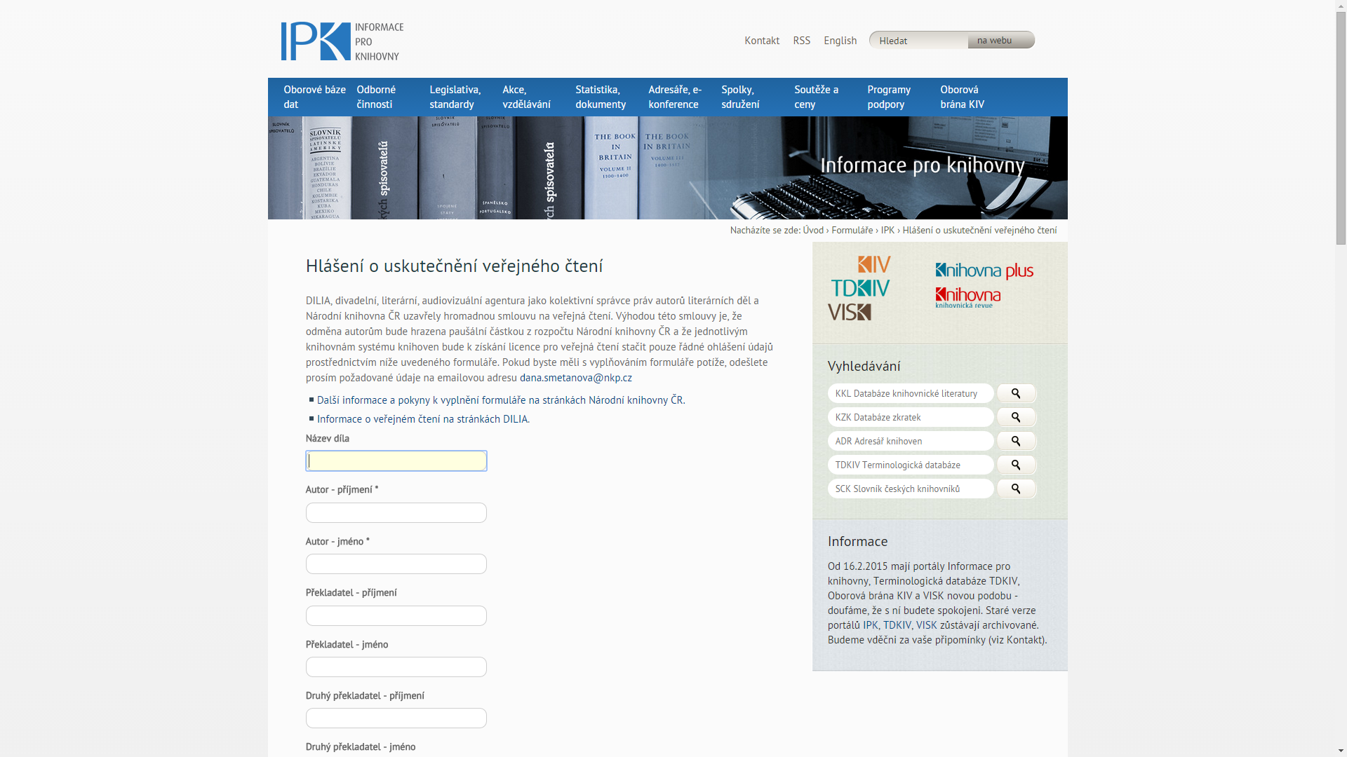
http://ipk.nkp.cz/

Slide 43


Konkludentní uzavření licenční smlouvy
Není nezbytné uzavření písemné smlouvy s podpisy obou stran
Uzavření smlouvy na základě přijetí návrhu tak, že se podle něho subjekt zachová
Vyjádření návrhu licenční smlouvy –
    textem
    značkou, znakem (např.
Otevírá pole pro knihovny při šíření těch obsahů, jejichž autoři, resp. další držitelé práv vyjádřili svou vůli k volnému šíření díla
  např. digitální kopie článků, půjčování freeware...
Notes:
Výklad pojmu "konkludentní právní úkon" - nevýslovně učiněný právní úkon (jednáním – ale třeba i opomenutím).

Slide 44
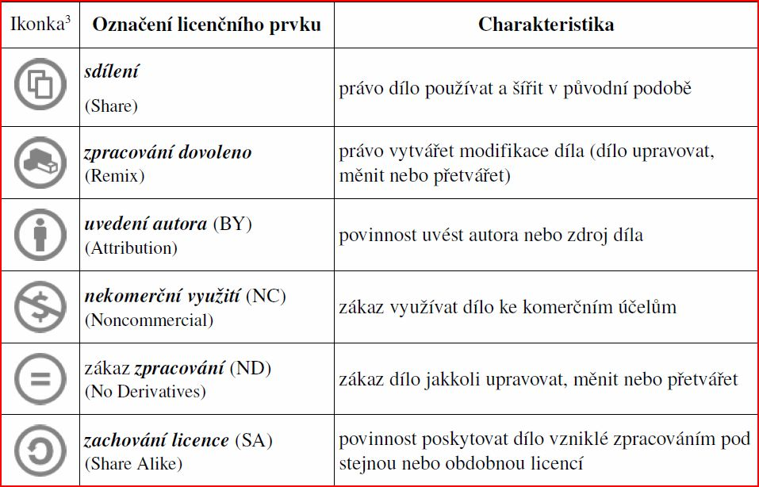
Systém licencí CC je postaven na kombinaci šesti licenčních prvků: dvou oprávnění a čtyř omezení nabyvatele licence
2. října 2019
44

Slide 45
Výstavy, děti, propagace
Zveřejňováním fotografií z akcí na internetu či v médiích
  Není problém AZ, občanský zákoník, ochrana osobních údajů
Vystavováním dětských i dospělých prací (výtvarných, literárních výstupů ze soutěží) na internetu nebo ve veřejně přístupných prostorách ?
  Pravidla stanovit v podmínkách soutěže
Jak je to s použitím těchto prací k propagačním účelům? Je potřeba mít souhlas?
  Ano, nutný souhlas, například rodičů
Jak je to se zveřejňováním jmen autorů? Když obrázek použiji (například jako tapetu webových stránek), musím uvést jméno autora?

Slide 46
Výstavy, děti, propagace
Použití oskenované reprodukce z knihy nebo stáhnutého obrázku z internetu na propagační materiály k soutěži
  § 31 citace nebo volné dílo nebo licence, případně CC
Lze umístit na plakát a jiné propagační materiály reprodukci obrazu
  Pouze volné dílo nebo licenci
Je jedna z možných cest obraz trochu pozměnit? Například ho zrcadlově otočit?
  Vždy souhlas autora

Slide 47
§ 31 Citace
(1) Do práva autorského nezasahuje ten, kdo
užije v odůvodněné míře výňatky ze zveřejněných děl jiných autorů ve svém díle,
užije výňatky z díla nebo drobná celá díla pro účely kritiky nebo recenze vztahující se k takovému dílu, vědecké či odborné tvorby a takové užití bude v souladu s poctivými zvyklostmi a v rozsahu vyžadovaném konkrétním účelem,
užije dílo při vyučování pro ilustrační účel nebo při vědeckém výzkumu, jejichž účelem není dosažení přímého nebo nepřímého hospodářského nebo obchodního prospěchu, a nepřesáhne rozsah odpovídající sledovanému účelu;
vždy je však nutno uvést, je-li to možné, jméno autora, nejde-li o dílo anonymní, nebo jméno osoby, pod jejímž jménem se dílo uvádí na veřejnost, a dále název díla a pramen.

Slide 48
Veřejné provozování autorských děl

Slide 49
Kolektivní správa autorských děl
Práva povinně spravovaná, například:
  Právo na náhradní odměnu za půjčování
  Užití uměleckého výkonu zaznamenaného na zvukový záznam k obchodním účelů + rozhlas, televize
  Užití zvukového záznamu, vydaného k obchodním účelům + rozhlas, televize
  Zhotovení rozmnoženiny k osobní účelům – tisk, zvuk, zvuk+obraz
  Právo na přiměřenou odměnu za pronájem originálu nebo rozmnoženiny díla nebo výkonu umělce zaznamenaného na záznam
Práva dobrovolně spravovaná, například:
  Právo na zpřístupňování hudebních děl po internetu
  Právo na veřejné provozování hudebních děl
  Veřejná čtení
  EDD
  Kopie notových materiálů
  Díla nedostupná na trhu

Slide 50
Kolektivní správci autorských práv
DILIA - zastupuje autory děl literárních, dramatických, hudebně-dramatických, choreografických, pantomimických, audiovizuálních, výtvarných, scénické hudby, vědeckých, kartografických www.dilia.cz
OSA - zastupuje autory textu, hudby a textu, hudby bez textu, hudební nakladatele www.osa.cz
INTERGRAM - zastupuje práva výkonných umělců, výrobců zvukových záznamů a výrobců zvukově-obrazových záznamů
OOA-S - Sdružení autorů děl výtvarného umění, architektury www.ooas.cz
Gestor - ochranný svaz autorský – opětovný prodej výtvarných děl www.gestor.cz
Ochranná asociace zvukařů - autorů, OAZA, www.oaza.eu

Slide 51
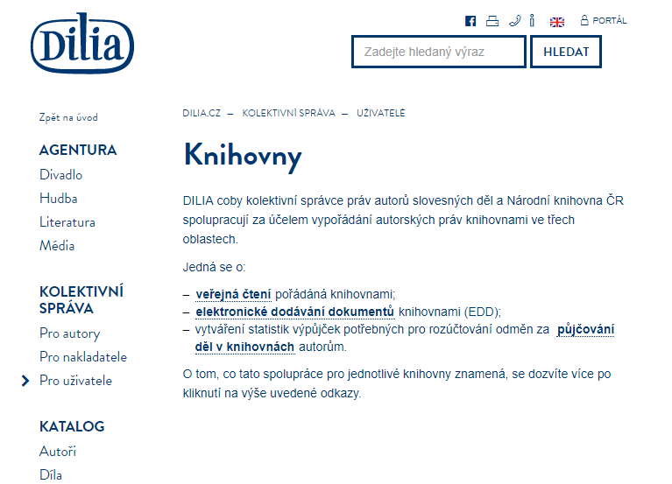
Dilia: veřejná čtení, EDD
www.dilia.cz

Slide 52
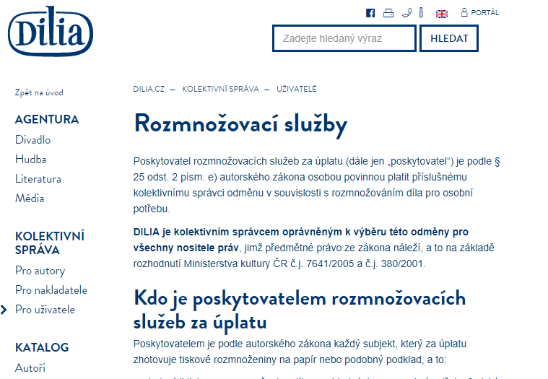
Dilia – kopírování za úplatu
www.dilia.cz

Slide 53
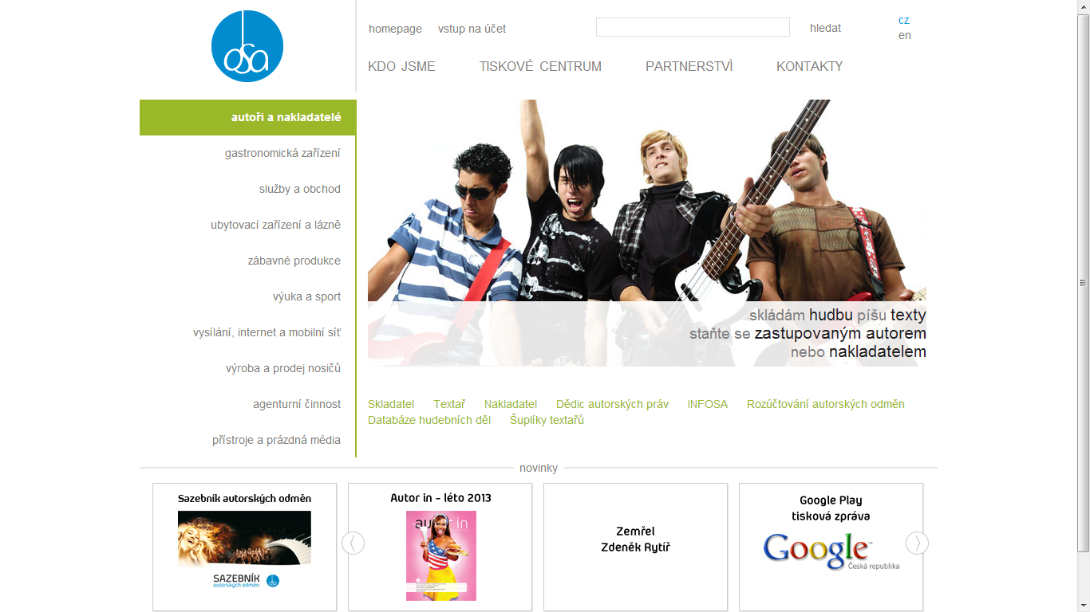
OSA – koncerty, reprodukovaná hudba
www.osa.cz
vybírá autorské odměny za užití hudebních děl

Slide 54
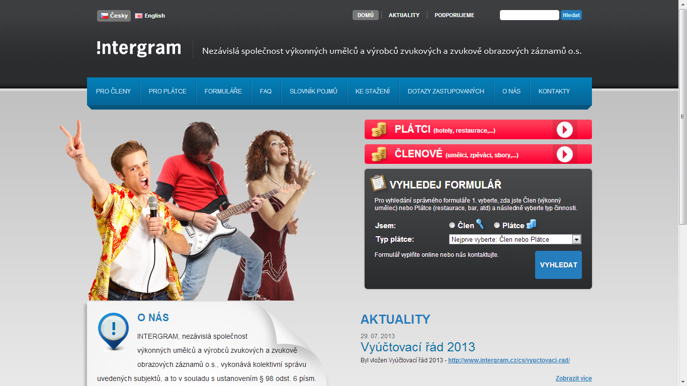
http://www.intergram.cz/

Slide 55
Veřejné provozování - rozhlas, televize, přehrávače
Povinnost platit za zpřístupňovaní děl, uměleckých výkonů a záznamu pomocí přístroje technicky způsobilého k příjmu rozhlasového vysílání či televizního vysílání
Úplné pokrytí:
  OSA zastupuje i Dilia a OOA-S
  Intergram – zastupuje i OASA
Rozhlas televize jako kulisa – nevybírá se vstupné
  Sazby podle velkosti obce
Veřejné produkce – sazba za minutu, počet diváků, procento vstupného

Slide 56
§ 58 Zaměstnanecké dílo
(1) Není-li sjednáno jinak, zaměstnavatel vykonává svým jménem a na svůj účet autorova majetková práva k dílu, které autor vytvořil v pracovněprávním či služebním vztahu.
  Zaměstnavatel může právo výkonu podstoupit třetí osobě pouze se svolením autora
(2) Smrt nebo zánik zaměstnavatele bez právního nástupce = práva přechází na autora
(3) Zaměstnavatel nevykonává práva = autor má právo získat licenci
(4) Autorova osobnostní práva k zaměstnaneckému dílu zůstávají nedotčena.
  Vykonává-li zaměstnavatel majetková práva, má se za to, že autor svolil ke zveřejnění, úpravám, zpracování včetně překladu, spojení s jiným dílem, zařazení do díla souborného, jakož i k tomu, aby uváděl zaměstnanecké dílo na veřejnost pod svým jménem, ledaže je sjednáno jinak.

Slide 57
Sankce
V AZ uvedeny sankce za jeho porušení
  správní delikt
  právnická nebo podnikající fyzická osoba
  neoprávněné užití díla, uměleckého výkonu, zvukového či AV záznamu nebo databáze (aj.)
  pokuta až 150 000 Kč
§ 152 trestního zákona zakotvuje i trestný čin v této oblasti včetně trestu na svobodě
Notes:
Bod 7 osnovy

Slide 58
Služby knihoven a autorský zákon č. 121/2000
2. 10. 2019
Severočeská vědecká knihovna Ústi nad Labem
Vít Richter
Národní knihovna ČR
Notes:
Prezentace není výkladem autorskoprávním, proto se vědomě v běžných souvislostech upouští od používání terminologie autorského práva. Výklad ovšem samozřejmě respektuje autorskoprávní význam jeho obsahu.
V prezentaci se také převážně neodkazuje na konkrétní ustanovení AZ – to je k dispozici v tabulce na závěr příspěvku autorů ve sborníku z konference.

